Slide 1

BLINDSHOP
Progetto di Classificazione di Prodotti del Supermercato con MobileNetV2 e Deployment su Android
Andrea Berti
A.A. 2023-2024

Slide 2

INTRODUZIONE
Il progetto sviluppa un'app Android basata su MobileNetV2 per riconoscere prodotti da supermercato tramite la fotocamera e annunciarne il nome con sintesi vocale, supportando persone non vedenti.
L'app, ottimizzata per dispositivi mobili, facilita la distinzione tra articoli dalla medesima forma ma tipologia o gusto differenti.

Slide 3
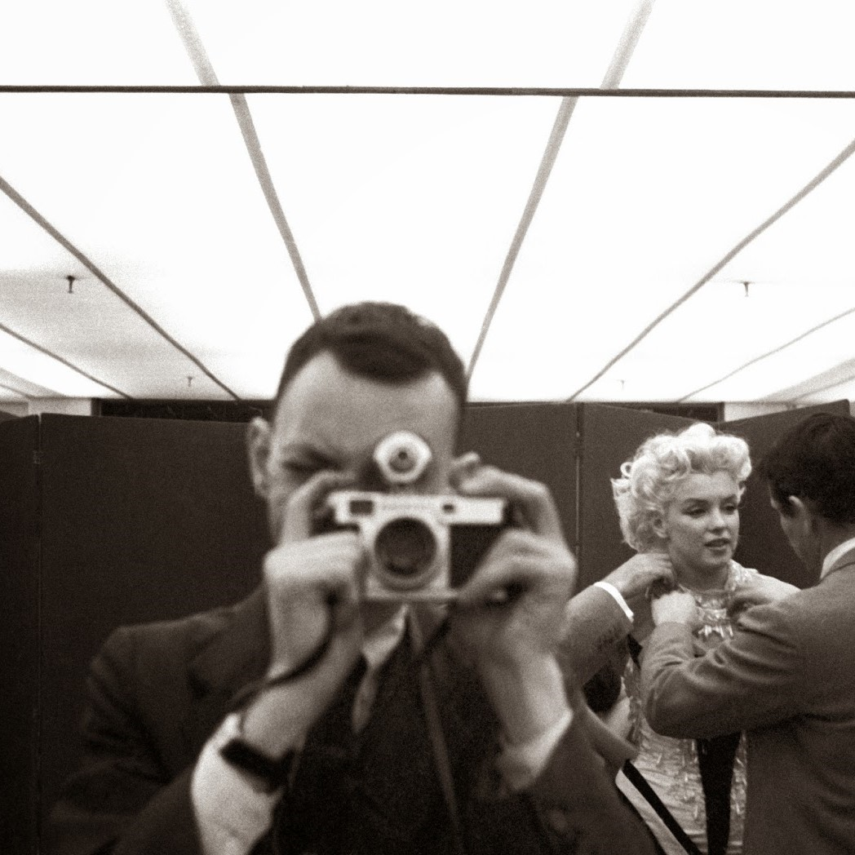
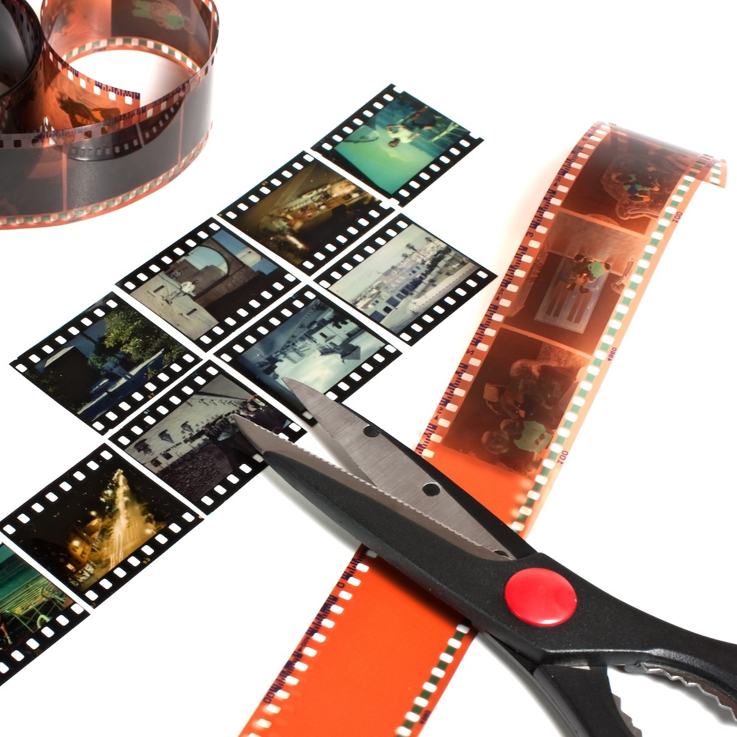

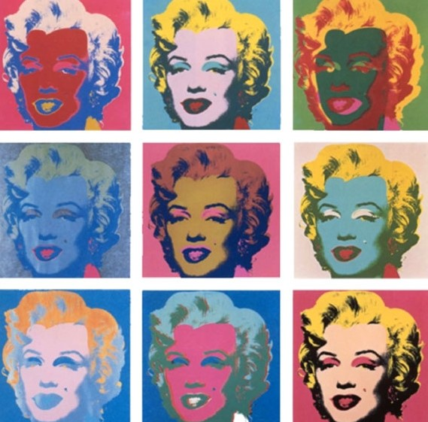

DATASET
Video Prodotti Supermercato
Estrazione di Frame dai Video e Creazione del Dataset
Caricamento e Pre-Processing del Dataset
Image Augmenting

Slide 4
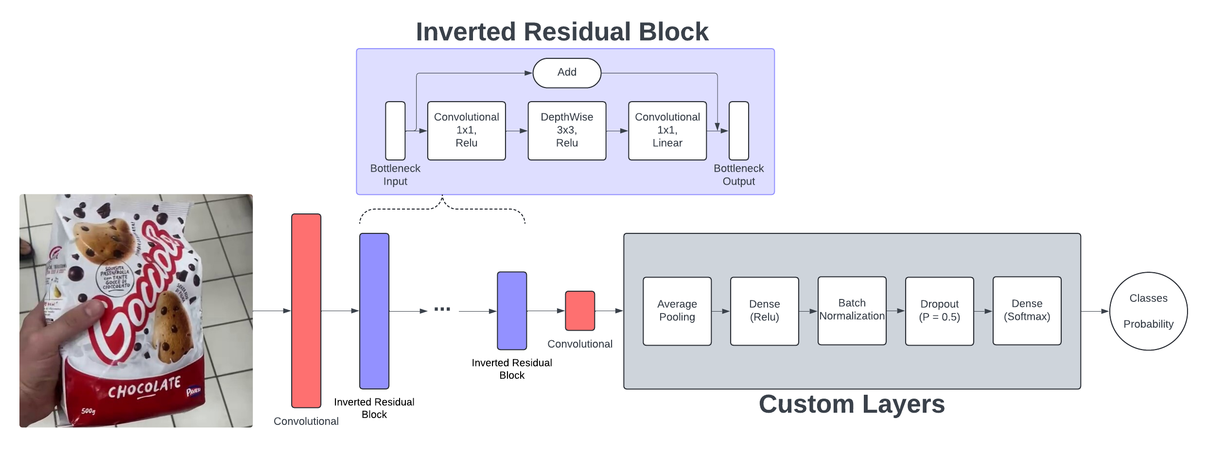
MODELLO
Depthwise Separable Convolutions
Linears Bottleneck Layers
Residuals Connections
Design Efficiente per il Deployment su Dispositivi Mobili
Training Efficiente per Macchine con Risorse Computazionali Limitate

Slide 5
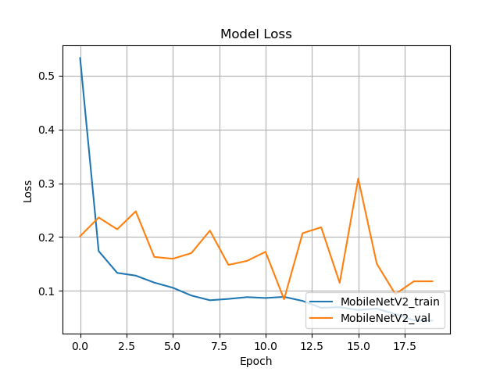
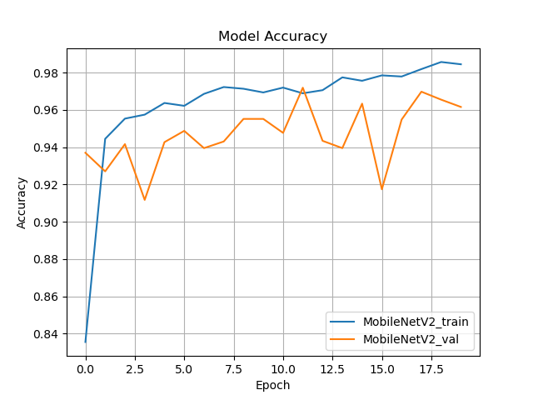
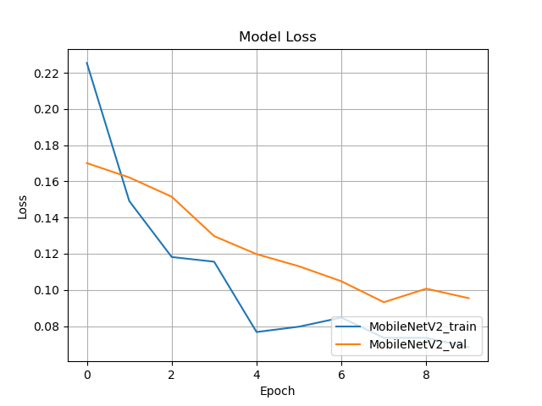
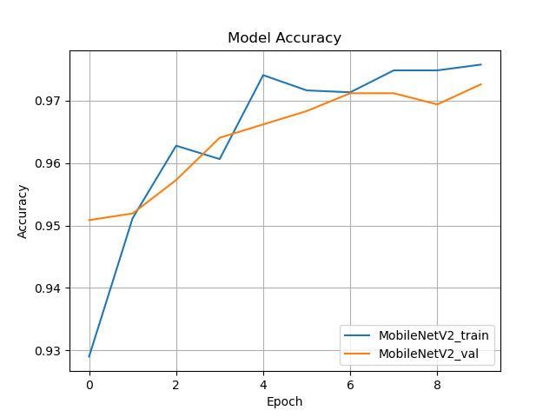
TRAINING
Fixed Feature Extraction
Fine Tuning
Categorical Crossentropy
Adam
EarlyStopping
ReduceLROnPlateau
Risultati dell’addestramento

Slide 6
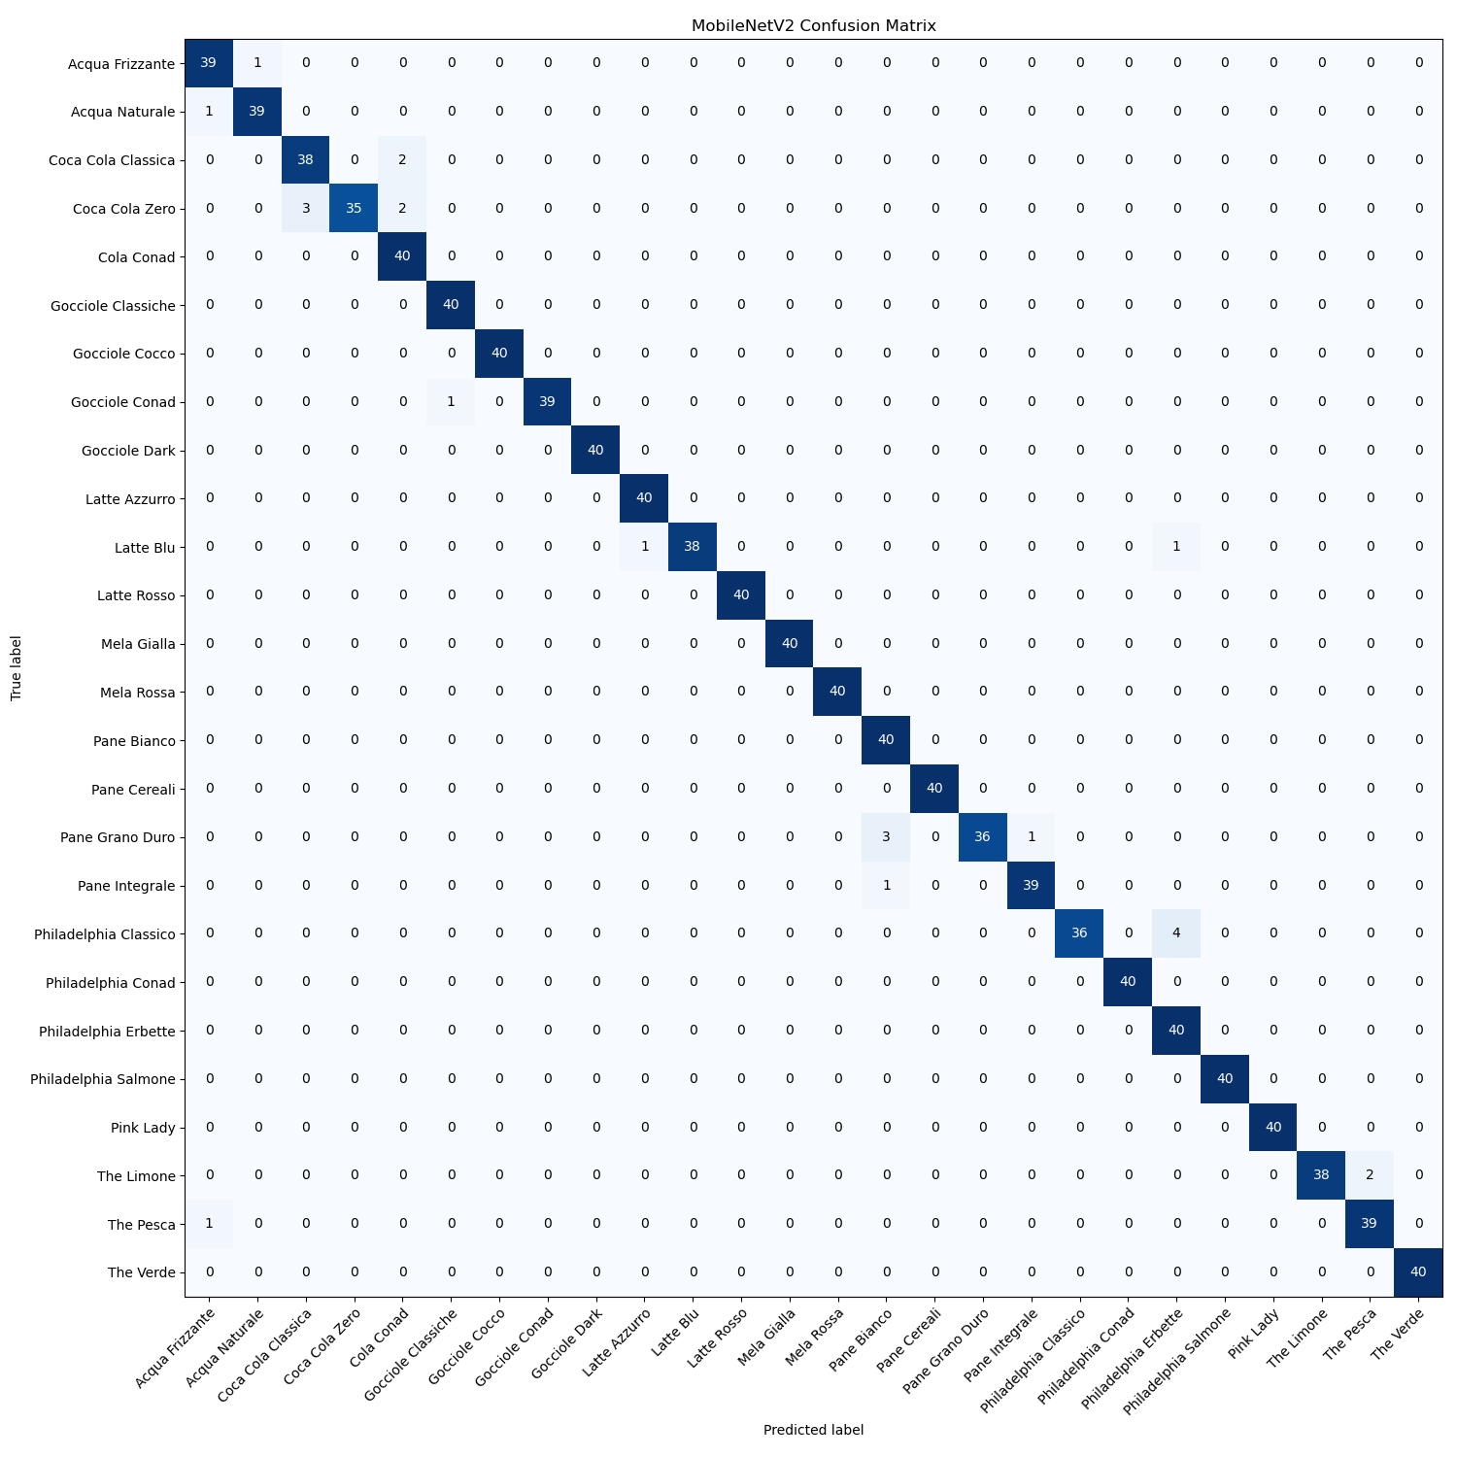
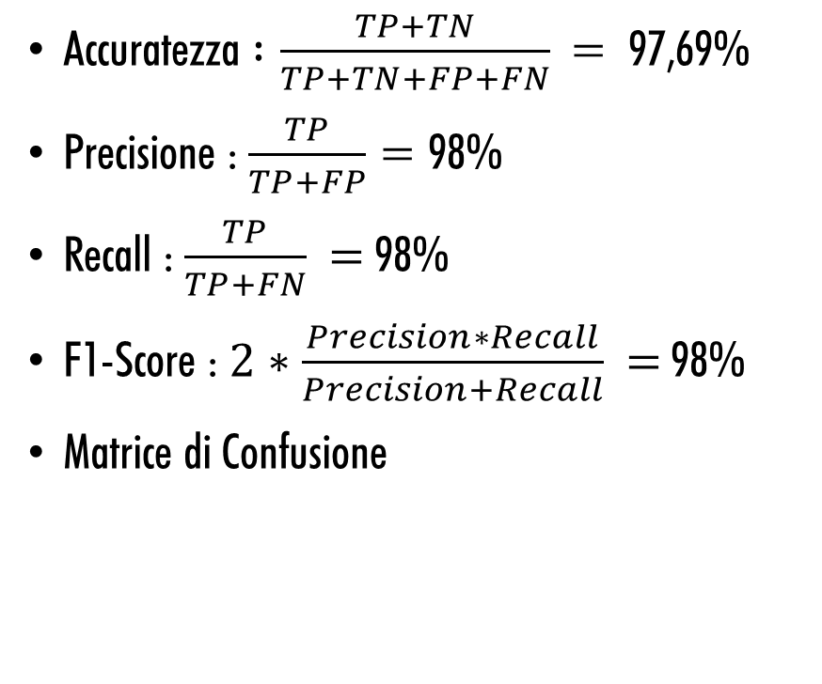
TESTING
Accuratezza $:\frac{TP+TN}{TP+TN+FP+FN}​$= 97,69%
Precisione : $\frac{TP}{TP+FP}$= 98%
Recall : $\frac{TP}{TP+FN}​=$ 98%
F1-Score : $2∗\frac{Precision∗Recall}{Precision+Recall}​=$ 98%
Matrice di Confusione

Slide 7
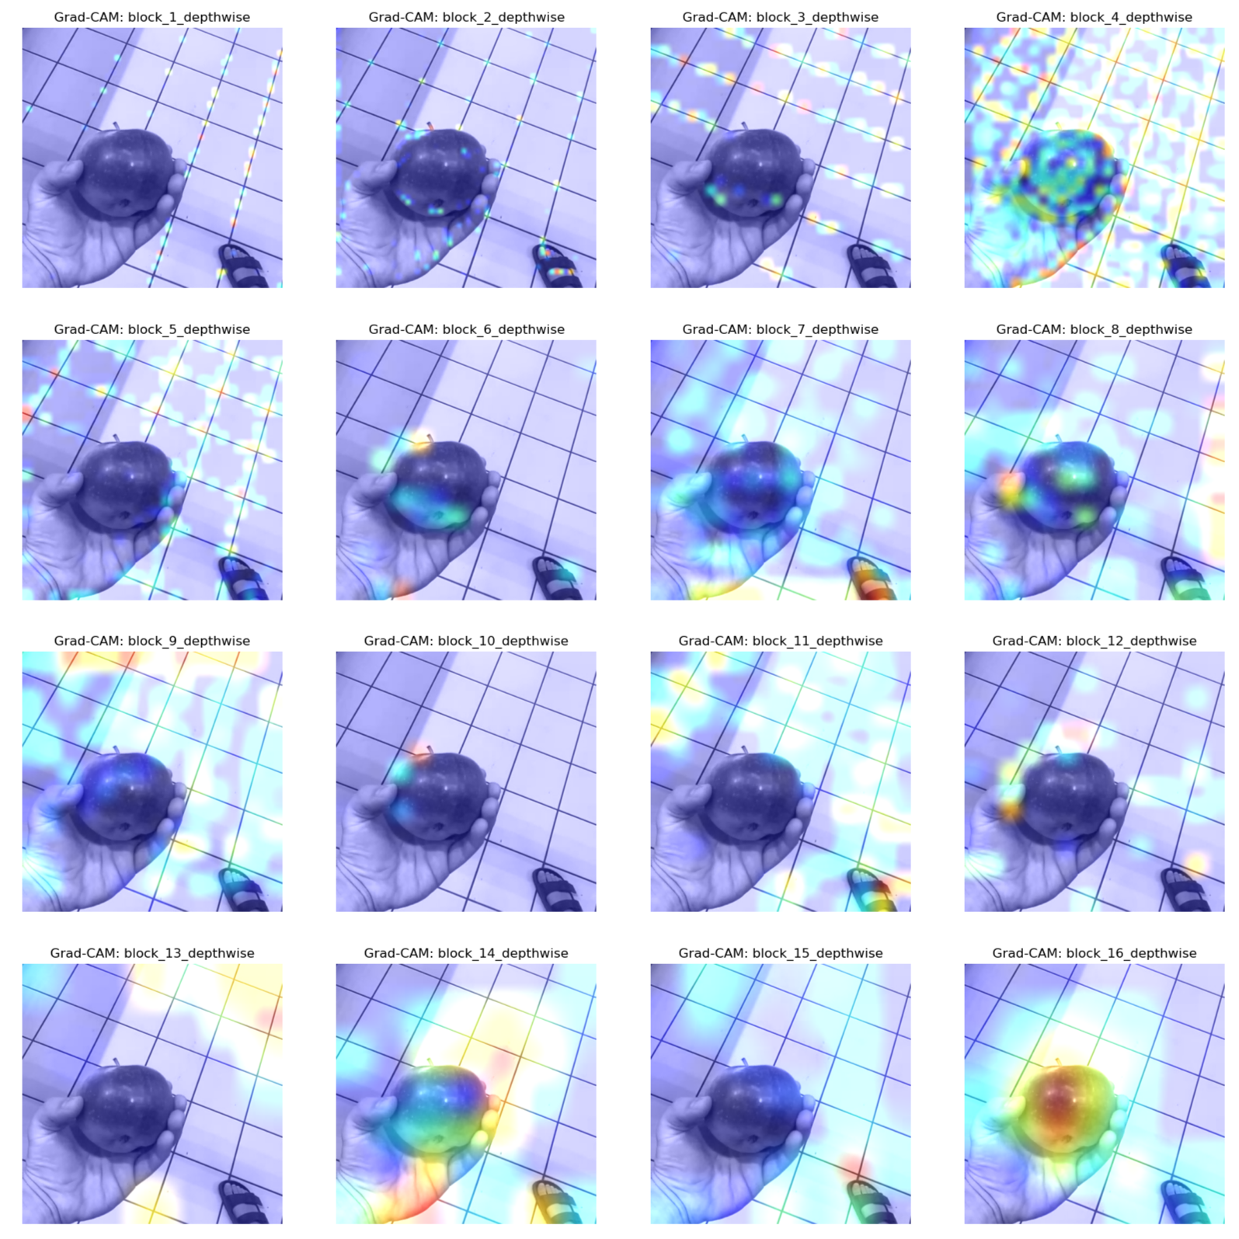
GRAD-CAM
Gradient-weighted Class Activation Map:
Predizione ed estrazione delle Feature Maps da ogni Layer osservato
Calcolo dei gradienti di ogni Feature Map
Global Average Pooling sui gradienti per ogni feature map
Generazione della Heatmap combinando le Feature Maps ponderate secondo i pesi appena ottenuti
Normalizzazione e visualizzazione

Slide 8
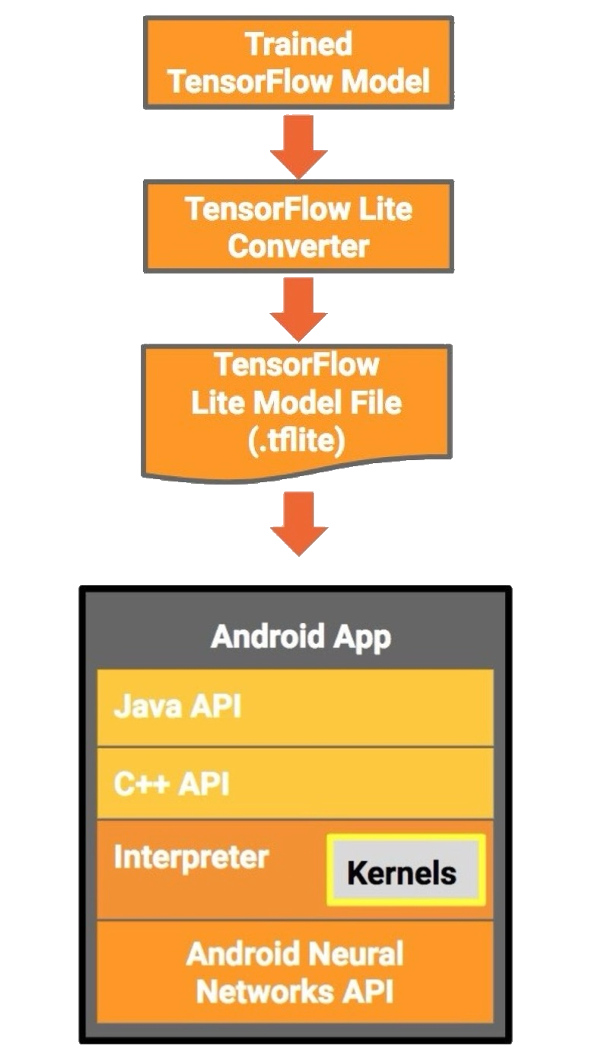

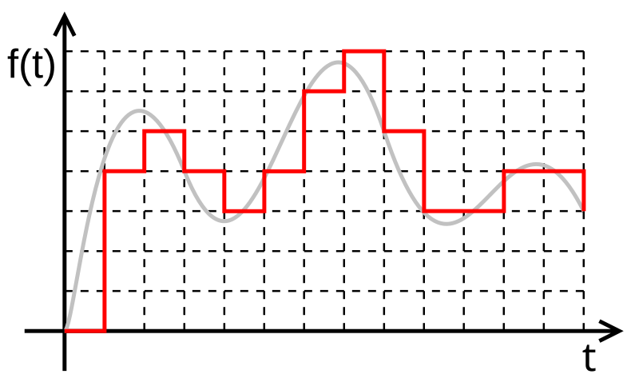
CONVERSIONE MODELLO
Conversione modello in TensorFlow Lite
Quantizzazione
Testing

Slide 9
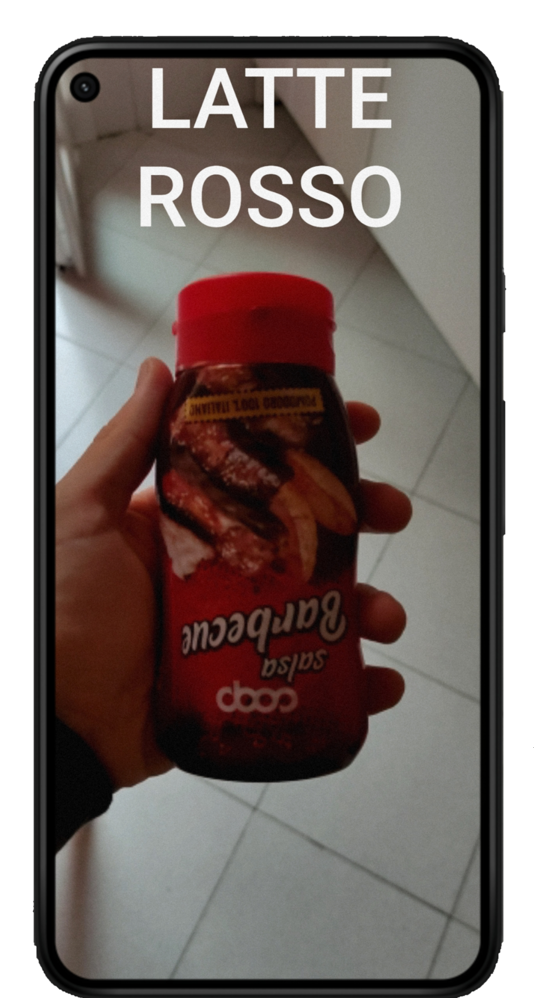

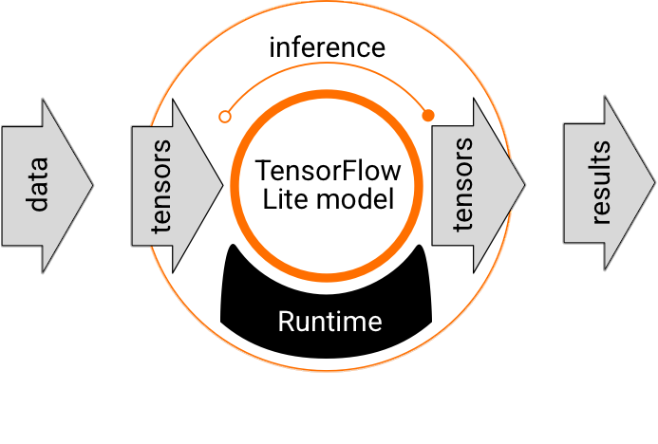
DEPLOYEMENT SU ANDROID STUDIO
CameraX
Kotlin
Gestures
Integrazione TF e Android Studio
Importazione del Modello
Configurazione delle Dipendenze Gradle
Interfaccia Utente
Pre-processing e Inferenza

Slide 10
CONCLUSIONE
Il progetto ha dimostrato l'efficacia del transfer learning con MobileNetV2 per la classificazione di immagini su dispositivi mobili a risorse limitate.
L'integrazione di TensorFlow Lite in Android Studio ha consentito lo sviluppo di un'app in grado di eseguire inferenze rapide e accurate, sfruttando anche Gestures e Text-To-Speech per un'interazione fluida ma soprattutto accessibile.
Questo conferma il potenziale delle tecnologie di machine learning in contesti reali su piattaforme mobili.

Slide 11
GRAZIE

